Slide 1
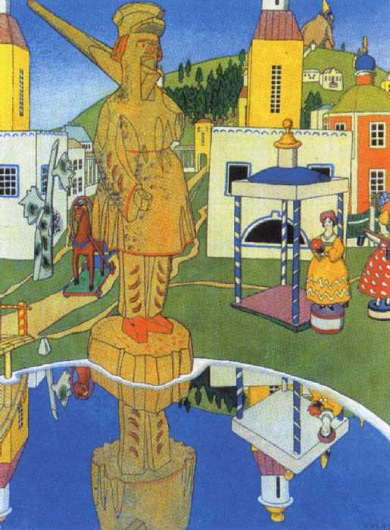
Книжкова графіка:
основні елементи книги
Поява рукописної книги в Київській Русі в XI—XII ст. дала плідний грунт для розвитку книжкової графіки.
Автор: Саламаха О.М.
вчитель ЗОШ I-IIIст. №2м.Борщева

Slide 2
Місце графіки
в образотворчому мистецтві
Образотворче мистецтво
Скульптура
Архітектура
Декоративно –
прикладне
мистецтво
Живопис
Графіка

Slide 3
Графіка Григорія Нарбута
Іллюстрація до книги Б. Дікса
«Іграшки»

Slide 4
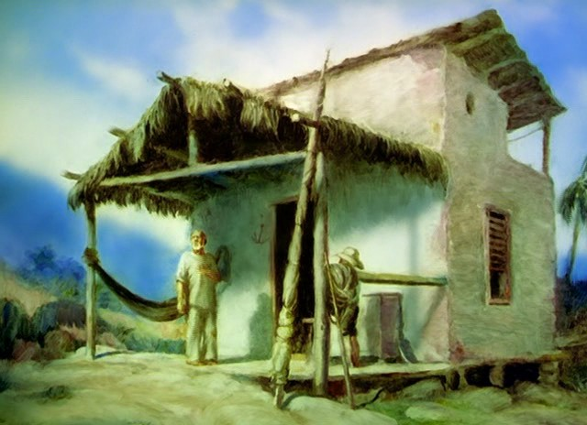
Ілюстрація до книги
«Старий і море»
Е.Хемінгуея

Slide 5
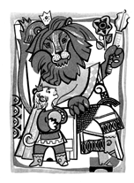
Ілюстрації до казки
"Лис Микита

Slide 6
Цікава зустріч
Вправа: Мікрофон
Ти ознайомився з ілюстраціями до твору І.Я.Франка “Лис Микита” у виконанні художника-ілюстратора Теофіла Копистинського.
Уяви, що ти зустрівся з художником, про що ти б його запитав?

Slide 7
НАРБУТ Георгий Іванович
Обкладинка книги «Деревяний орел".

Slide 8
Заставка Євангеліє

Slide 9
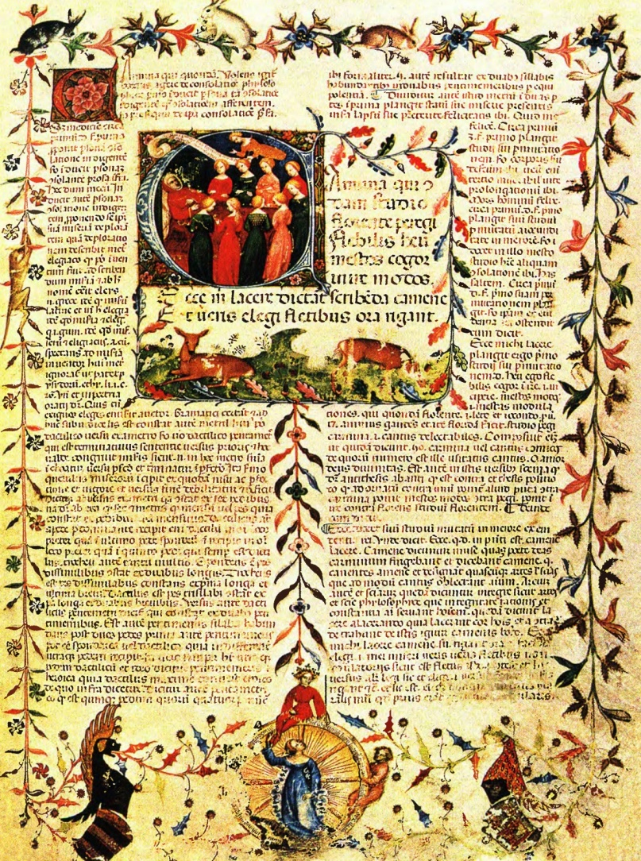
Сторінка
Рукописної книги
Італія 13 ст.

Slide 10
Обкладинка

Slide 11
До книжкової графіки відносяться::
суперобкладинка, обкладинка, форзац,
титульна сторінка, та блок сторінок,букви, з яких створено слова та тексти,
буквиці, монограми,
ілюстрації: цілосторінкові, кінцівки, заставки

Slide 12
Створіть асоціативне
гроно від словосполучення
«книжкова графіка»
Книжкова графіка

Slide 13
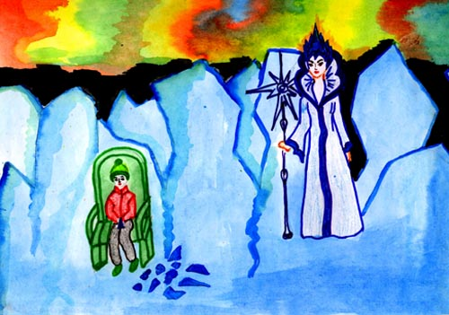
Ілюстрація до казки
«Снігова королева» дитяча робота

Slide 14
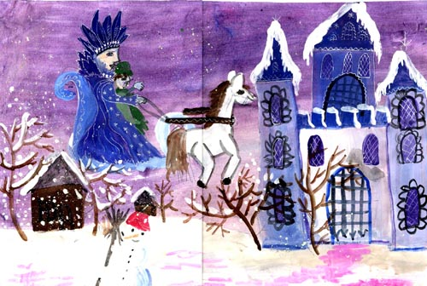
Ілюстрація до казки
«Снігова королева» дитяча робота

Slide 15
Колективна робота:
Виготовлення стародавнього сувою з сучасним кодексом честі.
Кодекс честі
учня нашого класу

Slide 16
Як міркуєш, які риси необхідні тобі,
щоб стати добрим учнем своєї школи,
гідним громадянином своєї країни – України?

